Slide 1

第 17 讲 RTC 实时时钟实验
《原子教你玩STM32》系列视频
技术支持论坛: www.openedv.com开源电子网
官方微博: “正点原子”
微博网址 http://weibo.com/u/2973019374
淘宝店铺: http://eboard.taobao.com
广州星翼电子 官方淘宝店:http://eboard.taobao.com 技术支持论坛:www.openedv.com
Notes:
ALIENTEK

Slide 2
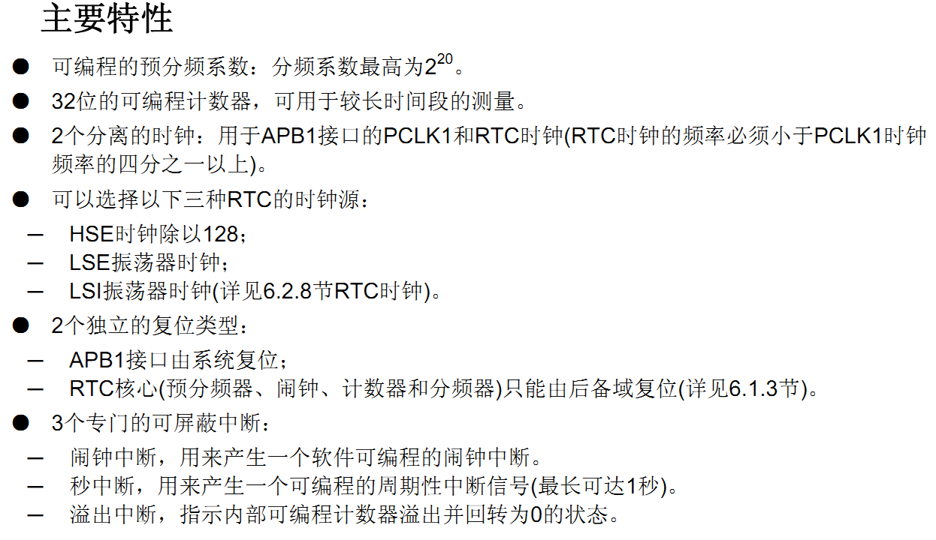
《原子教你玩STM32》系列视频
RTC特性：
广州星翼电子 官方淘宝店:http://eboard.taobao.com 技术支持论坛:www.openedv.com
Notes:
ALIENTEK

Slide 3
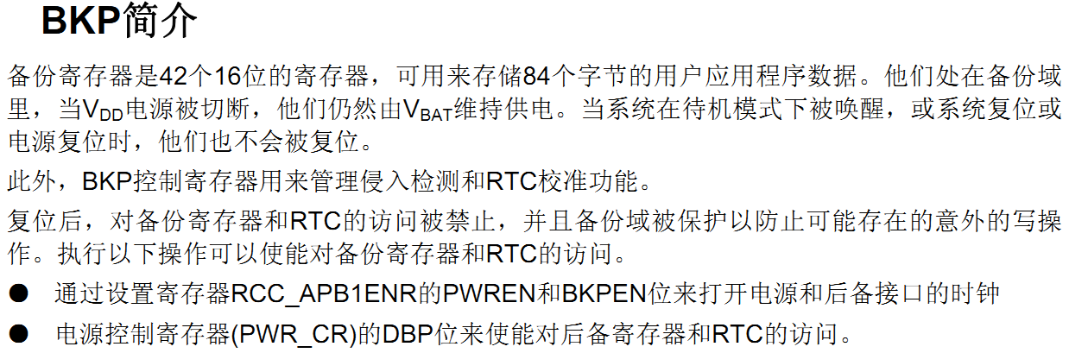
《原子教你玩STM32》系列视频
广州星翼电子 官方淘宝店:http://eboard.taobao.com 技术支持论坛:www.openedv.com
Notes:
ALIENTEK

Slide 4
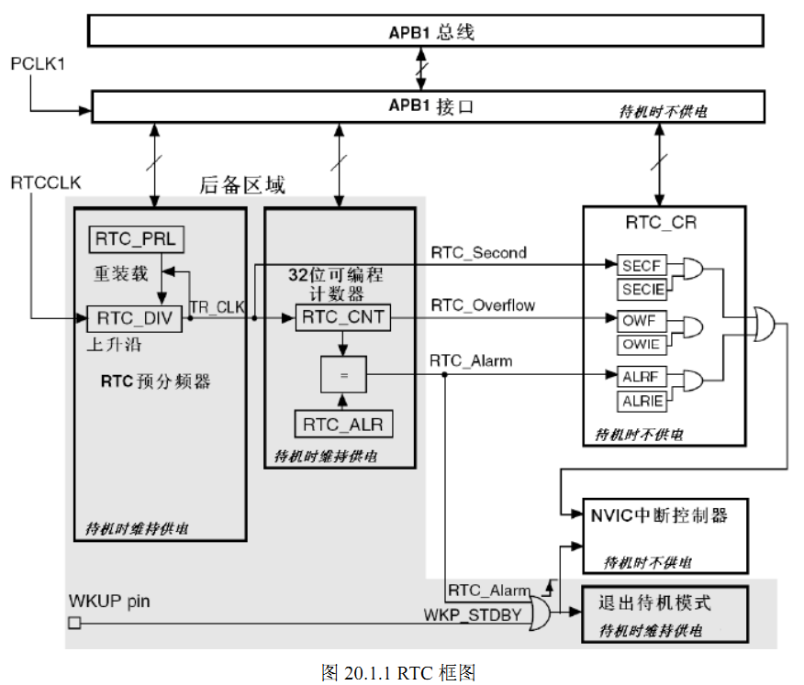
《原子教你玩STM32》系列视频
RTC的简化框图
广州星翼电子 官方淘宝店:http://eboard.taobao.com 技术支持论坛:www.openedv.com
Notes:
ALIENTEK

Slide 5
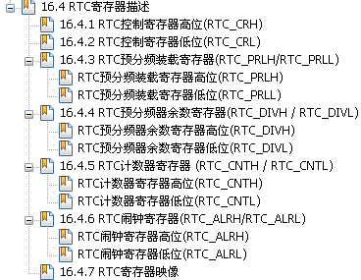
《原子教你玩STM32》系列视频
RTC的简化框图
广州星翼电子 官方淘宝店:http://eboard.taobao.com 技术支持论坛:www.openedv.com
Notes:
ALIENTEK

Slide 6
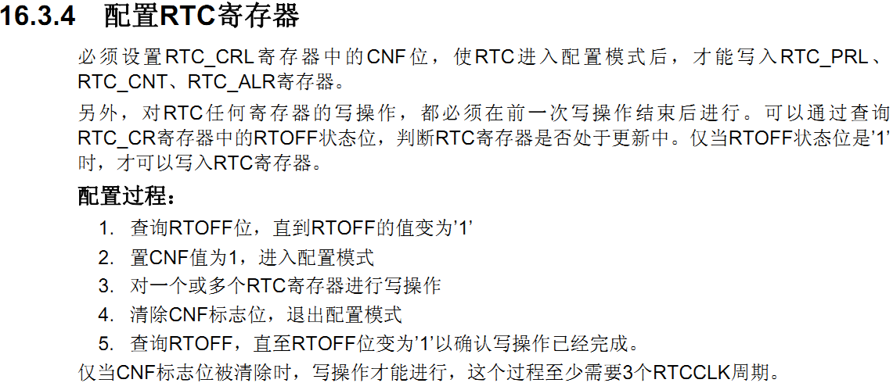
《原子教你玩STM32》系列视频
广州星翼电子 官方淘宝店:http://eboard.taobao.com 技术支持论坛:www.openedv.com
Notes:
ALIENTEK

Slide 7
《原子教你玩STM32》系列视频
THE END !!
广州星翼电子 官方淘宝店:http://eboard.taobao.com 技术支持论坛:www.openedv.com
Notes:
ALIENTEK

